Slide 1
一、队列
第３章 栈和队列
第四节 队列
队列是只允许在表的一端进行插入，而在另一端删除元素的线性表。
在队列中，允许插入的一端叫队尾（rear），允许删除的一端称为对头(front)。
特点：先进先出 (FIFO)
出队
a₁ a₂ a₃ a_{n}
入队
……
队头
队尾

Slide 2
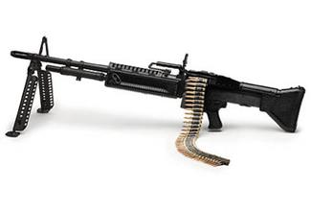
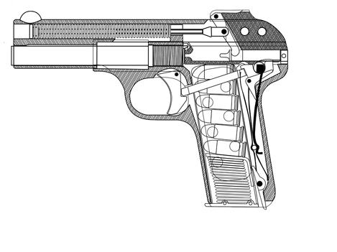
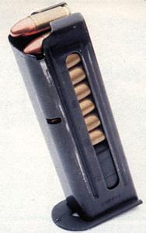
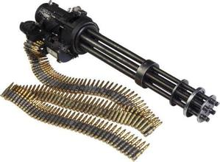
栈和队列

Slide 3
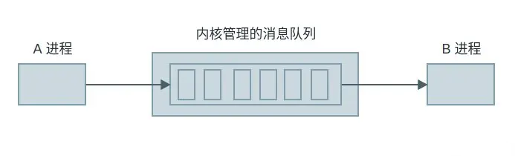

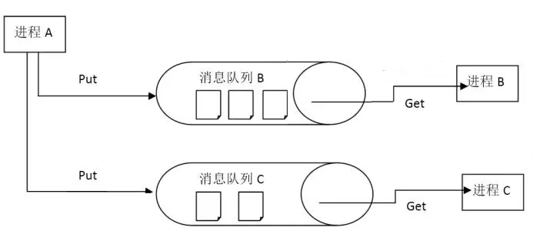
栈和队列

Slide 4
二、顺序队列
第３章 栈和队列
第四节 队列
顺序队列：采用一组地址连续的存储单元依次存储从队列头到队列尾的元素
顺序队列有两个指针：队头指针front和队尾指针rear

Slide 5
三、顺序队列的进队和出队原则
第３章 栈和队列
第四节 队列
进队时，新元素按rear指针位置插入，然后队尾指针增一，即 rear = rear + 1
出队时，将队头指针位置的元素取出，然后队头指针增一，即 front = front + 1
队头指针始终指向队列头元素
队尾指针始终指向队列尾元素的下一个位置

Slide 6
四、顺序队列的进队和出队举例
第３章 栈和队列
第四节 队列
A B C D
front
rear
空队列
front
rear
A,B,C,D进队
B C D
C D
front
rear
A退队
front
rear
B退队
C D E F
C D E F G
front
rear
E,F进队
front
rear
G进队,溢出

Slide 7
五、顺序队列存在的问题
第３章 栈和队列
第四节 队列
当队尾指针指向队列存储结构中的最后单元时，如果再继续插入新的元素，则会产生溢出
当队列发生溢出时，队列存储结构中可能还存在一些空白位置（已被取走数据的元素）
解决办法之一：将队列存储结构首尾相接，形成循环(环形)队列

Slide 8

一、循环队列
第３章 栈和队列
第五节 循环队列
循环队列采用一组地址连续的存储单元
将整个队列的存储单元首尾相连
MAXQSIZE-1
6
C
front
rear
5
A
0
4
E
B
D
C
1
3
2

Slide 9
二、循环队列空与满
第３章 栈和队列
第五节 循环队列
front = = rear，循环队列空
(rear+1) % MAXQSIZE = = front，循环队列满
（少用一个空间）
MAXQSIZE-1
MAXQSIZE-1
6
6
C
front
C
5
5
G
H
rear
0
F
0
rear
4
1
4
E
B
1
front
D
C
3
2
3
2
队列空
队列满

Slide 10
三、循环队列定义
第３章 栈和队列
第五节 循环队列
#define MAXQSIZE 8
class SqQueue {
int base[MAXQSIZE];
int front;
int rear;
};
rear
6
C
base
5
F
0
4
E
1
D
C
3
2
front

Slide 11
三、循环队列插入元素
第３章 栈和队列
第五节 循环队列
int EnQueue(int e) {
if ((rear + 1)%MAXQSIZE == front) return(ERROR); //队满
base[rear] = e;
rear = (rear + 1) % MAXQSIZE;
return(CORRECT);
}
MAXQSIZE-1
6
C
5
G
H
rear
F
0
4
E
B
1
front
D
C
3
2

Slide 12
三、循环队列删除元素
第３章 栈和队列
第五节 循环队列
int DeQueue(int& e) {
if (rear == front) return(ERROR); //队空
e = base[front];
front = (front + 1) % MAXQSIZE;
return(CORRECT);
}
6
C
front
5
0
rear
4
1
3
2

Slide 13
一、链队列
第３章 栈和队列
第六节 链队列
链队列采用链表存储单元
链队列中，有两个分别指示队头和队尾的指针
链式队列在进队时无队满问题；但出队时，有队空问题
data next
front
rear

Slide 14
二、链队列指针变化状况
第３章 栈和队列
第六节 链队列
链队列是链表操作的子集
front
^
空队列
rear
front
x
y
^
元素y入队
rear
front
x
y
^
元素x出队
rear

Slide 15
第３章 栈和队列
第六节 链队列
单链队列的定义
struct QNode
{ ElemType data;
QNode *next;
} ;
class LinkQueue{
QNode* front;
QNode* rear;
};

Slide 16
第３章 栈和队列
第六节 链队列
单链队列的初始化
LinkQueue()
{
front=new QNode;
if(!front) exit(OVERFLOW);
rear=front;
front->next=NULL;
}

Slide 17
第３章 栈和队列
第六节 链队列
单链队列的销毁
~LinkQueue()
{
while(front)
{
rear=front->next;
delete front;
front=rear;
}
}

Slide 18
第３章 栈和队列
第六节 链队列
单链队列的插入
void EnQueue(ElemType e)
{ if(!front) exit(ERROR);
QNode *p;
p=new QNode;
if(!p) exit(OVERFLOW);
p->data=e;
p->next=NULL;
rear->next=p;
rear=p;
}

Slide 19
第３章 栈和队列
第六节 链队列
单链队列的出队
Status DeQueue(ElemType &e)
{ if (front == rear) return ERROR;
QNode *p;
p=front->next;
front->next=p->next;
e=p->data;
if (rear==p) rear=front;
else delete p;
return OK;
}

Slide 20
第３章 栈和队列
队列的应用
银行客户服务系统
  单服务台单队列
  单服务台多队列
  多服务台单队列
  多服务台多队列

Slide 21
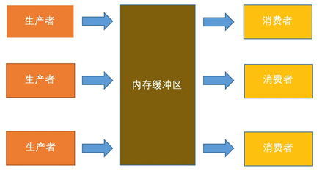
第３章 栈和队列
队列的应用
生产消费者模式
  通过一个队列来解决生产者和消费者的强耦合问题。
  异步、并发

Slide 22
练习
1用一维数组a[7]顺序存储一个循环队列，队首和队尾指针分别用front和rear表示，当前队列中已有5个元素23、45、67、80、34，其中23为队首元素，front的值为3，请画出对应的存储状态；
2当连续做4次出队运算后，再让15、36、48元素依次进队，请再次画出对应的存储状态。

Slide 23
练习
3在操作序列EnQueue(1)、 EnQueue(2) 、DeQueue、 EnQueue(5)、 EnQueue(7)、DeQueue、EnQueue(6)之后，队头元素和队尾元素分别是什么？(EnQueue(k)表示整数k入队，DeQueue表示队头元素出队。)

Slide 24
练习
4循环队列的队首和队尾下标分别为f, r, 最大长度为n, 写出判断队满和队空的条件
  若n=8，f=3, r=2，请判断队列是否满或空
  若n=9，f=3, r=6，队列从0开始编号，请指出哪几个位置为空

Slide 25
练习
编写程序，利用队列实现下述功能：
  用户输入多个正整数（0表示输入结束），将输入数据的偶数作为一列，奇数作为一列，分别在屏幕上输出。

